Slide 1
Bài 7: KDLTT ngăn xếp
Khoa Công nghệ Thông tin – Đại học Công Nghệ
Cấu trúc dữ liệu và giải thuật HKI, 2015-2016

Slide 2

Nội dung chính
Thư viện khuôn mẫu chuẩn STL
KDLTT ngăn xếp
Cài đặt bằng mảng
Cài đặt bằng DSLK
Ứng dụng của ngăn xếp
diepht@vnu

Slide 3
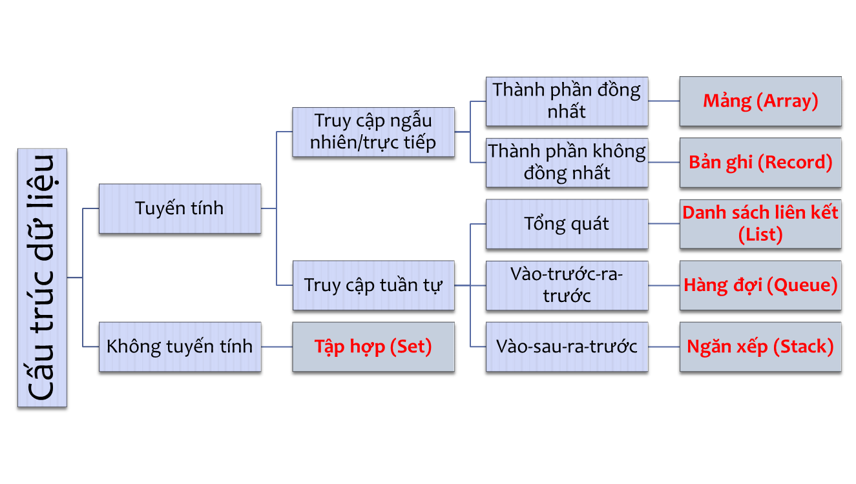
Tổng quan
diepht@vnu
Notes:
http://www.juniata.edu/faculty/kruse/cs2/ch04a1.gif

Slide 4
Thư viện khuôn mẫu chuẩn STL
<array>
<vector>
<deque>
<forward_list>
<list>
<stack>
<queue>
<priority_queue>
<set>
<multiset>
<map>
<multimap>
<unordered_set>
<unordered_multiset>
<unordered_map>
<unordered_multimap>
<bitset>
<valarray>
diepht@vnu

Slide 5
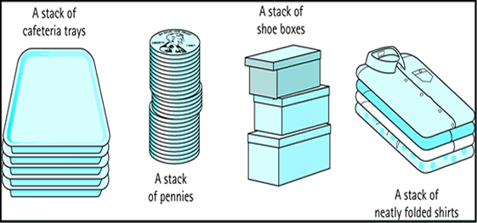
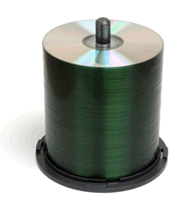
Ngăn xếp
Ngăn xếp là gì?
  Là một danh sách nhưng các phép toán chỉ được thực hiện ở một đỉnh của danh sách.
Tính chất
  Vào trước ra sau (First In Last Out: FILO)
diepht@vnu

Slide 6
KDLTT ngăn xếp
Trừu tượng hóa cấu trúc ngăn xếp
  Đặc tả dữ liệu
      A = (a₀, a₁, …, a_{n-1})
      trong đó a_{n-1} là đỉnh ngăn xếp
  Đặc tả các phép toán
    Thêm phần tử x vào đỉnh ngăn xếp: push(x)
    Loại phần tử ở đỉnh ngăn xếp: pop()
    Kiểm tra ngăn xếp có rỗng hay không: isEmpty()
    Kiểm tra ngăn xếp có đầy hay không: isFull()
    Đếm số phần tử của ngăn xếp: size()
    Trả về phần tử ở đỉnh ngăn xếp: top()
diepht@vnu

Slide 7
Giao diện C++ của KDLTT ngăn xếp
template <typename Object>
class Stack {
public:
int size();
bool isEmpty();
Object& top()
throw(EmptyStackException);
void push(Object o);
Object pop()
throw(EmptyStackException);
};
diepht@vnu

Slide 8
Minh họa các thao tác
thao tác | output | ngăn xếp
push(3) |  | (3)
push(5) |  | (3, 5)
pop() |  | (3)
top() | 3 | (3)
push(8) |  | (3, 8)
pop() |  | (3)
size() | 1 | (3)
pop() |  | ()
pop() | lỗi: ngăn xếp rỗng | ()
push(15) |  | (15)
top() | 15 | (15)
diepht@vnu

Slide 9
STL: stack::push/pop/top
#include <iostream> // std::cout
#include <stack> // std::stack
#include <conio.h>
using namespace std;
int main ()
{
stack<int> mystack;
for (int i=0; i<5; ++i) mystack.push(i*2);
cout << "Thuc hien phep pop cac phan tu ...";
while(!mystack.empty()){
cout << ' ' << mystack.top();
mystack.pop();
}
cout << '\n';
getch();
return 0;
}
diepht@vnu

Slide 10
Ứng dụng
Trực tiếp
  Nhật trình lướt web lưu trong trình duyệt
  Chuỗi undo trong một trình soạn thảo văn bản
  Việc lưu trữ các biến cục bộ khi một hàm gọi hàm khác và hàm này lại gọi tới hàm khác nữa, …
Gián tiếp
  Cấu trúc dữ liệu phụ trợ cho các thuật toán
  Một phần của CTDL khác
diepht@vnu

Slide 11
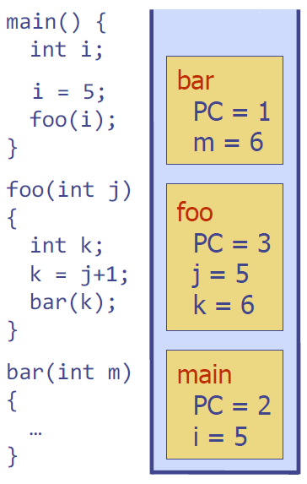
Ngăn xếp chạy chương trình của C++
Hệ thống chạy chương trình của C++ dùng một ngăn xếp để quản lý một chuỗi các hàm đang thực thi
Khi một hàm được gọi, hệ này push vào ngăn xếp một frame chứa:
  các biến cục bộ và giá trị trả về
  con đếm chương trình (program counter) để theo dõi câu lệnh đang được thực hiện
Khi một hàm trả về gì đó, frame của nó bị pop khỏi ngăn xếp và quyền điều khiển được chuyển cho hàm ở đỉnh ngăn xếp.
diepht@vnu

Slide 12
Cài đặt ngăn xếp bởi mảng (1/2)
Có thể cài đặt KDLTT ngăn xếp bằng một mảng một chiều
Thêm các phần tử từ trái sang phải
Có một biến để theo dõi chỉ số của phần tử đỉnh ngăn xếp
Algorithm size()
return t + 1
Algorithm pop()
if isEmpty() then
throw EmptyStackException
else
t ← t − 1
return S[t + 1]
…
S
0
1
2
t
diepht@vnu

Slide 13
Cài đặt ngăn xếp bởi mảng (2/2)
Mảng có thể đầy
Thao tác push do đó có thể ném ngoại lệ FullStackException
  Đây là hạn chế của cài đặt bằng mảng
  Không chỉ xảy ra với ngăn xếp
Algorithm push(o)
if t = S.length − 1 then
throw FullStackException
else
t ← t + 1
S[t] ← o
…
S
0
1
2
t
diepht@vnu

Slide 14
Cài đặt ngăn xếp bởi mảng C++
template <typename Object>
class ArrayStack {
private:
int capacity; // stack capacity
Object *S; // stack array
int top; // top of stack
public:
ArrayStack(int c) {
capacity = c;
S = new Object[capacity];
t = –1;
}
bool isEmpty()
{ return (t < 0); }
Object pop()
throw(EmptyStackException) {
if(isEmpty())
throw EmptyStackException
(“Access to empty stack”);
return S[t--];
}
// … (other functions omitted)
diepht@vnu

Slide 15
Hiệu năng và hạn chế
Hiệu năng
  Gọi n là số phần tử của ngăn xếp
  Không gian sử dụng là O(n)
  Mỗi thao tác thực hiện trong thời gian O(1)
Hạn chế
  Kích thước tối đa của ngăn xếp phải được chỉ định trước và không thể thay đổi
  Cố push phần tử mới vào ngăn xếp đã đầy sẽ sinh ngoại lệ do cài đặt (implementation-specific exception)
diepht@vnu

Slide 16



Cài đặt ngăn xếp bởi DSLK
Có thể cài đặt ngăn xếp bởi một DSLK đơn
Phần tử đỉnh ngăn xếp được lưu ở nút đầu danh sách
Không gian sử dụng là O(n) và mỗi thao tác thực hiên trong thời gian O(1)
các nút
t
∅
các phần tử
diepht@vnu

Slide 17
Kiểm tra biểu thức dấu ngoặc cân xứng
Mỗi ngoặc mở “(“, “[“, “{“ phải được cặp với một ngoặc đóng “)“, “]“, “}“ tương ứng.
Ví dụ
  cân xứng: ( )(( )){([( )])}
  không cân xứng: ((( )(( )){([( )])}
  không cân xứng: )(( )){([( )])}
  không cân xứng: ({[ ])}
  không cân xứng: (
diepht@vnu

Slide 18
Thuật toán
Algorithm ParenMatch(X,n):
Input: An array X of n tokens, each of which is either a grouping symbol, a
variable, an arithmetic operator, or a number
Output: true if and only if all the grouping symbols in X match
Let S be an empty stack
for i=0 to n-1 do
if X[i] is an opening grouping symbol then
S.push(X[i])
else if X[i] is a closing grouping symbol then
if S.isEmpty() then
return false {nothing to match with}
if S.pop() does not match the type of X[i] then
return false {wrong type}
if S.isEmpty() then
return true {every symbol matched}
else
return false {some symbols were never matched}
diepht@vnu

Slide 19
Kiểm tra thẻ HTML cân xứng
Mỗi thẻ mở <name> phải được cặp với một thẻ đóng </name> tương ứng
<body>
<center>
<h1> The Little Boat </h1>
</center>
<p> The storm tossed the little
boat like a cheap sneaker in an
old washing machine. The three
drunken fishermen were used to
such treatment, of course, but
not the tree salesman, who even as
a stowaway now felt that he
had overpaid for the voyage. </p>
<ol>
<li> Will the salesman die? </li>
<li> What color is the boat? </li>
<li> And what about Naomi? </li>
</ol>
</body>
The Little Boat
The storm tossed the little boat
like a cheap sneaker in an old
washing machine. The three
drunken fishermen were used to
such treatment, of course, but not
the tree salesman, who even as
a stowaway now felt that he had
overpaid for the voyage.
1. Will the salesman die?
2. What color is the boat?
3. And what about Naomi?
diepht@vnu

Slide 20
Bài tập
Viết chương trình cài đặt ngăn xếp bằng mảng.
Viết chương trình cài đặt ngăn xếp bằng danh sách liên kết.
Với mỗi phép toán trong câu 1, 2 tính độ phức tạp.
Viết chương trình kiểm tra tính hợp lệ các cặp ngoặc ( ) [ ] { } cho một chương trình C++.
diepht@vnu

